Slide 1
ПРОФСОЮЗНЫЙ УРОК
«Профсоюз – социальный
партнер государства»

Slide 2
ЦЕЛИ И ЗАДАЧИ УРОКА
Цели:
Деятельностная: научить старшеклассников новым способам нахождения знания о деятельности профсоюзов, ввести новые понятия «профсоюз партнер государства», термины.
Содержательная: сформировать систему новых понятий, расширить знания учеников профсоюзных организациях за счет включения новых определений, терминов, описаний.

Slide 3
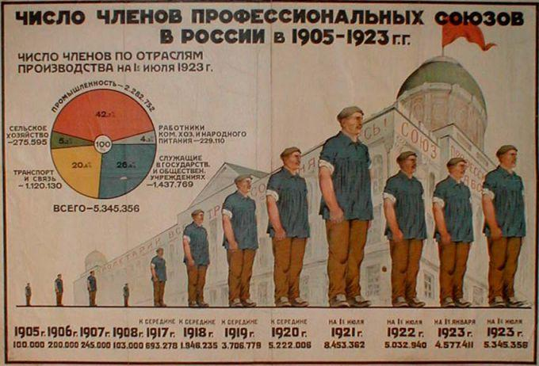
ИЗ ИСТОРИИ ПРОФСОЮЗНОГО ДВИЖЕНИЯ В РОССИИ
Первой Всероссийской конференцией профсоюзов — 6 октября 1905 года было образовано Московское бюро уполномоченных, или Центральное бюро профессиональных союзов (ЦБПС) и, по существу, положившая начало организационному становлению и развитию профсоюзного движения в России.

Slide 4
О ФЕДЕРАЦИИ НЕЗАВИСИМЫХ ПРОФСОЮЗОВ РОССИИ
Независимый от государства, политических и предпринимательских структур национальный профсоюзный центр. Самое крупное объединение трудящихся России. ФНПР участвует на экспертном уровне в разработке проектов федеральных и региональных законов, касающихся социально-трудовой сферы, соблюдения прав трудящихся и профсоюзов, а также активно влияет на процесс совершенствования российского законодательства.

Slide 5
Год укрепления и развития социального партнерства
Механизмы социального партнерства на сегодняшний день являются главным инструментом профсоюзной деятельности.
На уровне муниципальных районов под социальным партнерством понимается взаимодействие местной администрации, представителей профсоюзов и работодателей.
Все договоренности, достигнутые между сторонами, фиксируются в Территориальном трехстороннем соглашении и коллективных договорах, если речь идет о предприятиях.

Slide 6
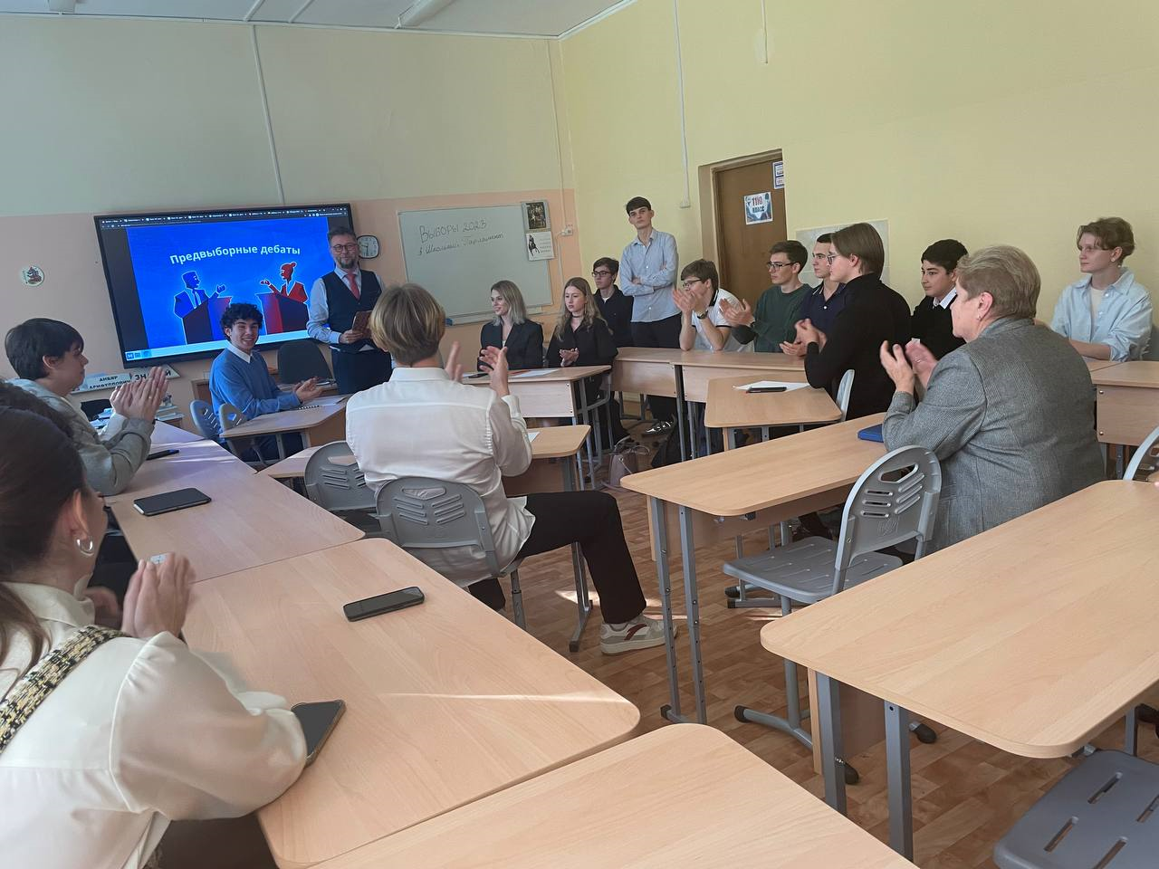
ДЕЛОВАЯ ИГРА «Выборы молодого профсоюзного лидера -2023»
В «Шуваловской школе №1448» в ходе профсоюзного урока, который провел учитель обществознания Кармеев А.А. на тему «Профсоюз – социальный
партнер государства» прошли дебаты будущих потенциальных молодых профсоюзных лидеров, где они представили проекты своих программ «5 шагов социального партнерства».
В дебатах приняли участие старшеклассники:
ДЕМИДОВА АННА,
ЕЛИСЕЕВ АЛЕКСАНДР,
ЛУКИНА КИРА,
МОХАММАДИ АРТУР,
СНЕГОЦКИЙ ОЛЕГ.

Slide 7
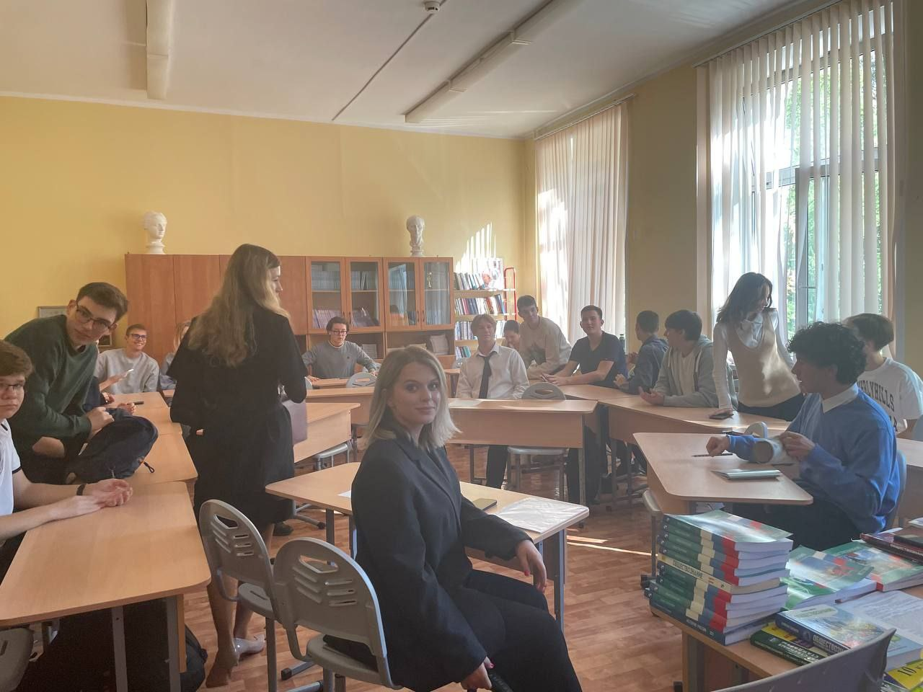
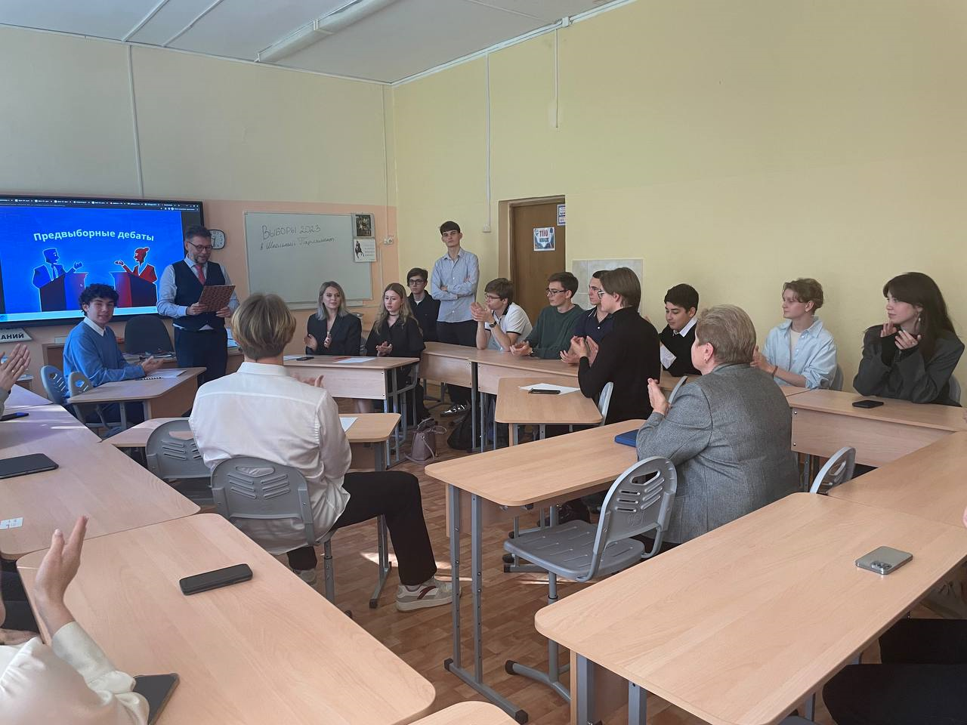
Профсоюзные дебаты 2023
В «Шуваловской школе №1448» прошли профсоюзные уроки!

